Slide 1
11512:GATTACA
★★★☆☆
題組：Problem Set Archive with Online Judge
題號：11512:GATTACA
解題者：翁丞世
解題日期：2013年5月30日
題意：給定T(1 ≤ T ≤ 100)個測資，每筆測資為一條DNA序列字串(1 ≤ len≤1000)，要找出最長的DNA重複子字串，並將它輸出，且輸出重複次數。

Slide 2
題意範例： 輸入: 4 GATTACA GAGAGAG GATTACAGATTACA TGAC 輸出: A 3 GAGAG 2 GATTACA 2 No repetitions found!

Slide 3
解法： 字串S的最長重複子字串會是S的所有字尾子字串(suffix substring)的最長共同字首子字串(longest common prefix substring)。 例如:
 | GAGAGAG
Suffix substr1 | GAGAGAG
Suffix substr2 | AGAGAG
Suffix substr3 | GAGAG
Suffix substr4 | AGAG
Suffix substr5 | GAG
Suffix substr6 | AG
Suffix substr7 | G

Slide 4
原本如果要找到最長共同字首的話，需要將每一個字尾子字串都比較過，但如果我們將字尾子字串陣列排序過的話，就只需要計算相鄰的字尾子字串即可。 最大LCP的字尾字串即是所求！
STEP | Suffix substring | LCP
6 | AG | 0
4 | AGAG | 2
2 | AGAGAG | 4
7 | G | 0
5 | GAG | 1
3 | GAGAG | 3
1 | GAGAGAG | 5

Slide 5
首先使用Prefix-doubling Algorithm來得到按照字典順序排序過的字尾子字串陣列(suffix array)。 例如: 字串 GAGAGAG 接著使用suffix array來計算出每對相鄰suffix的最長共同前缀，可以以直覺式的方法計算。
Index | Suffix array | Rank
0 | 5 -> GAGAGAG | 6 <- GAGAGAG
1 | 3 -> GAGAGAG | 2 <- AGAGAG
2 | 1 -> GAGAGAG | 5 <- GAGAG
3 | 6 -> GAGAGAG | 1 <- AGAG
4 | 4 -> GAGAGAG | 4 <- GAG
5 | 2 -> GAGAGAG | 0 <- AG
6 | 0 -> GAGAGAG | 3 <- G

Slide 6
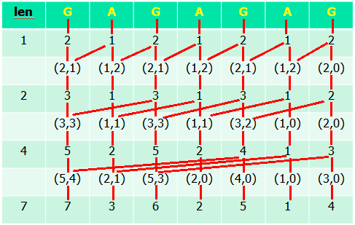
解法範例： 假設DNA字串為GAGAGAG Prefix-doubling Algorithm:

Slide 7

討論： (1)時間複雜度為$O(N^{2})$,$N$為字串長度 (2)也可使用DC3 Algorithm來求suffix array (3)相關主題:Suffix Array、Longest Common Prefix Array、倍增算法(Prefix-doubling Algorithm) (4)似乎也可使用Suffix Trie來解此題 (5)題目有指明，如果最長重複子字串有好幾組就輸出字典順序最小的那組

